Slide 1

UỶ BAN NHÂN DÂN XÃ YÊN MÔ
TRƯỜNG MẦM NON YÊN HOÀ
Đề tài: Kể chuyện Ai ngoan sẽ được thưởng
Lĩnh vực: Phát triển ngôn ngữ
Độ tuổi: 4 – 5 tuổi

Slide 2

Cô kể lần 2: Kết hợp trên powerpoint

Slide 3
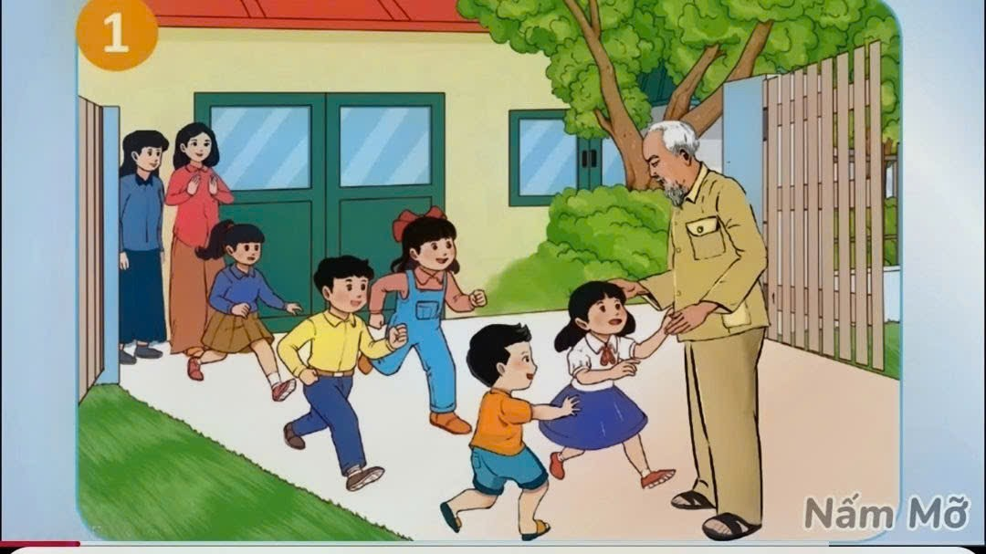

Slide 4
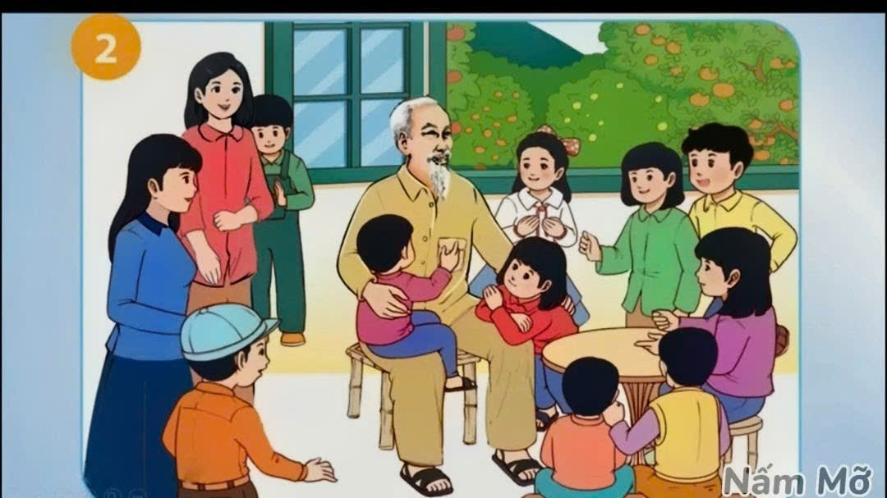

Slide 5
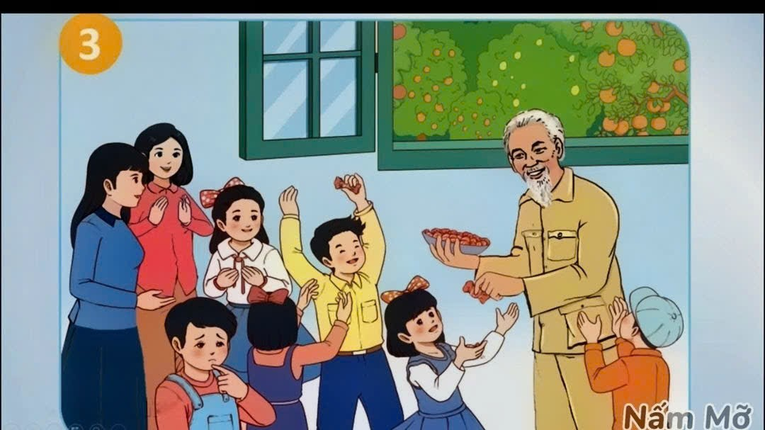

Slide 6
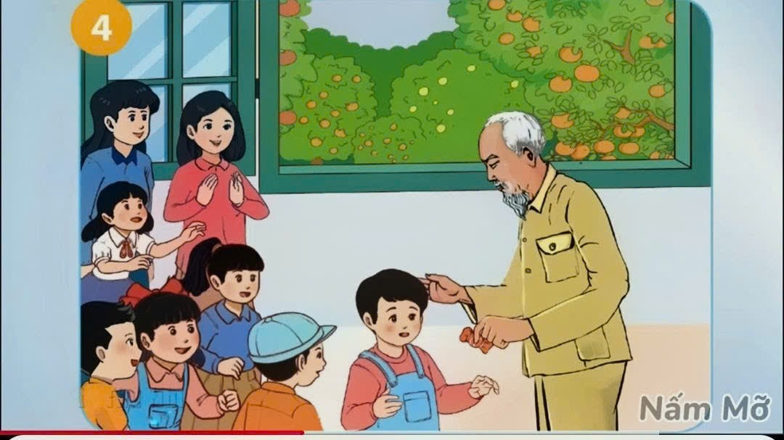

Slide 7
Cô kể lần 3: Xem video

Slide 8
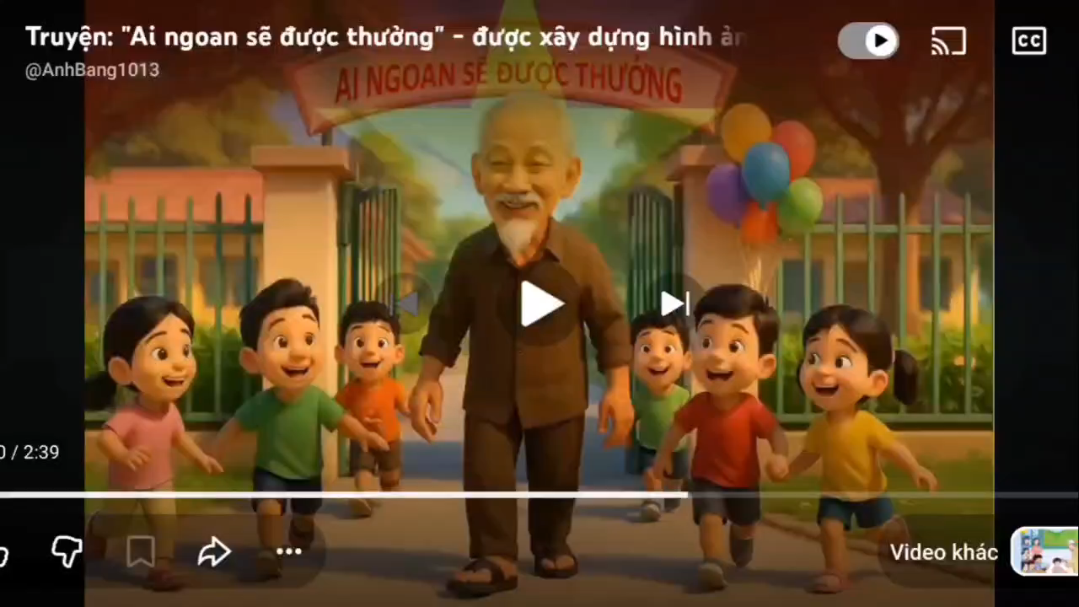

Slide 9

Chúc các con chăm ngoan, học giỏi.

